Slide 1

PPP 4
Waarden en normen
Leerjaar 1
Thema 1
Activiteit 3.2

Slide 2
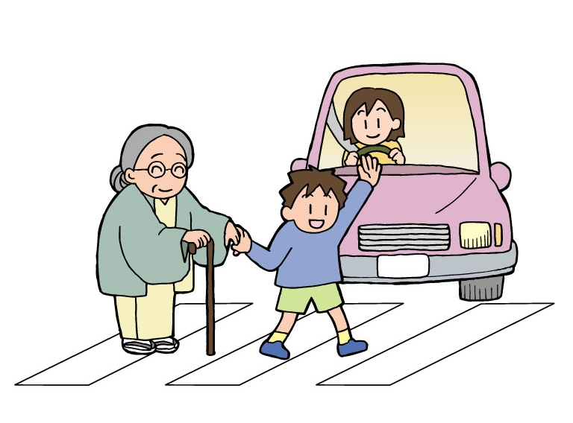

Slide 3


Slide 4


Slide 5
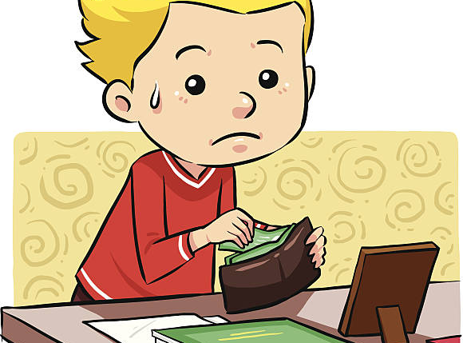

Slide 6


